Slide 1



Đại lượng tỉ lệ nghịch
PHÒNG GD&ĐT………..
TRƯỜNG THCS ………….……
Đ7-C2- B8- Tiết 3
Giáo viên: …………………

Slide 2
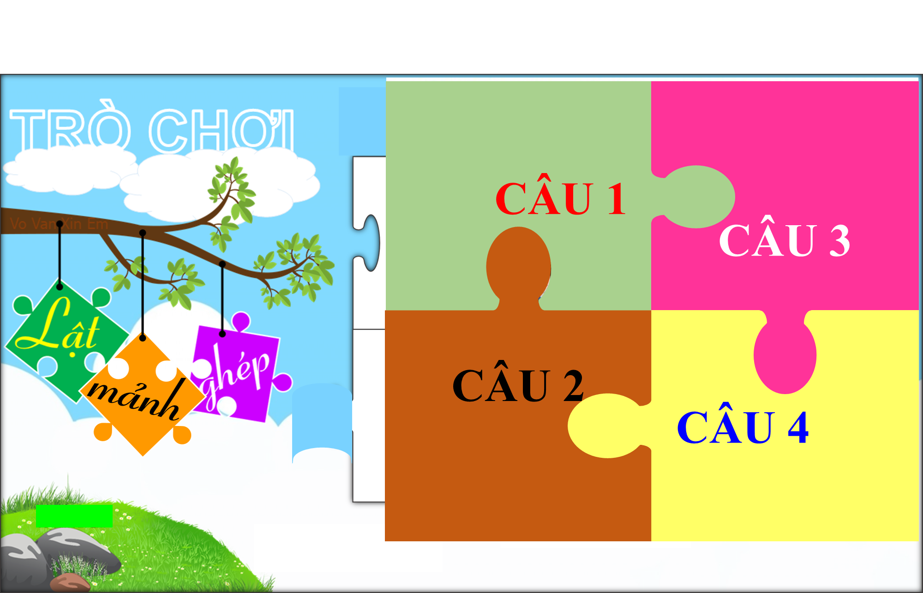
Khởi động

Slide 3

Bøc ¶nh
BÝ ÈN
Trò chơi
LUẬT CHƠI :
Trò chơi gồm 4 mảnh ghép tương ứng với 4 câu hỏi.
Mỗi câu hỏi có thời gian suy nghĩ là 15 giây.
Sau mỗi câu trả lời đúng sẽ lật được 1 mảnh ghép.
Trả lời đủ 4 câu hỏi ta có một bức ảnh hiện ra và cho biết nội dung của bức ảnh là gì ?

Slide 4

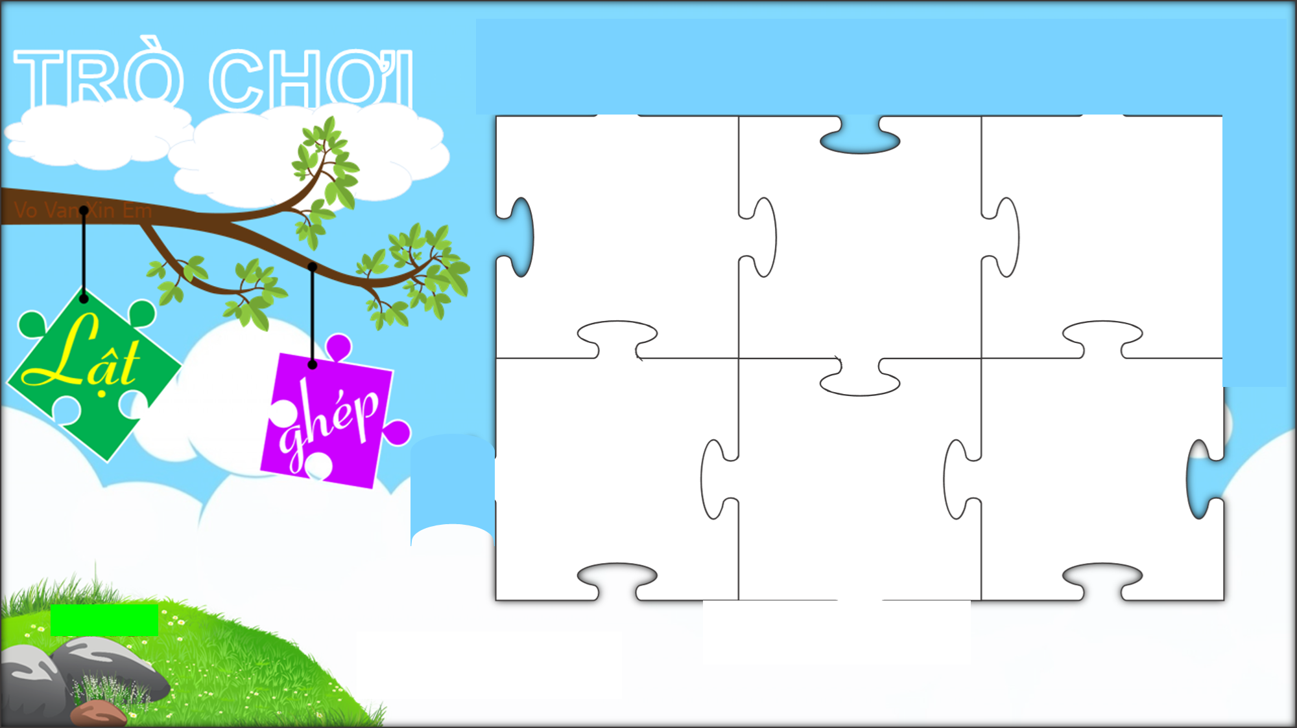

CÂU 1
CÂU 3
CÂU 2
CÂU 4

Slide 5

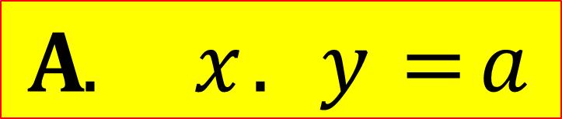





04
00
01
06
02
Câu 1: Cho x và y là hai đại lượng tỉ lệ nghịch theo hệ số tỉ lệ là a. Trong các câu sau câu nào sai ?
Hết
giờ
05
07
14
08
09
12
13
15
11
03
10
Start
$$A. x.y=a$$
B$. y=a.x$
C$. y=\frac{a}{x}$
D$. x=\frac{a}{y}$

Slide 6
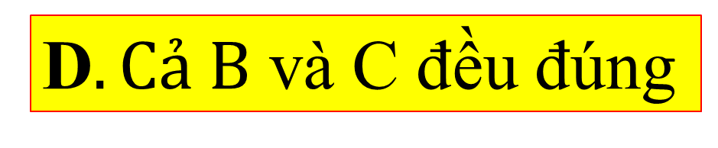




Câu 2: Cho x và y là hai đại lượng tỉ lệ nghịch. Tính chất nào sau đây đúng?
04
00
01
06
02
Hết
giờ
05
07
14
08
09
12
13
15
11
03
10
Start
A$. \frac{x_{1}}{x_{2}}=\frac{y_{1}}{y_{2}}$
B$. \frac{x_{1}}{x_{2}}=\frac{y_{2}}{y_{1}}$
$${C. x}_{1}y_{1}=x_{2}y_{2}$$
D$. Cả B$ và C đều đúng

Slide 7
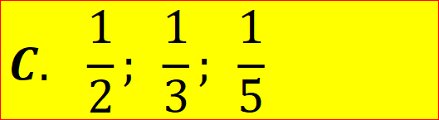


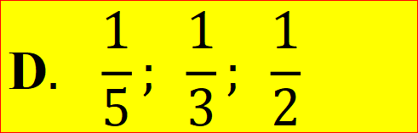
Câu 3: Cho x; y; z tỉ lệ nghịch với 2; 3; 5 thì x; y; z tỉ lệ thuận với ?
04
00
01
06
02
Hết
giờ
05
07
14
08
09
12
13
15
11
03
10
Start
$$A. 5; 3; 2$$
B$. 2; 3; 5$
$$C. \frac{1}{2}; \frac{1}{3}; \frac{1}{5}$$
$$\text{D}. \frac{1}{5}; \frac{1}{3}; \frac{1}{2}$$

Slide 8





Câu 4: Cho x tỉ lệ nghịch với y theo hệ số tỉ lệ là 7, vậy y tỉ lệ nghịch với x theo hệ số tỉ lệ nào ?
04
00
01
06
02
Hết
giờ
05
07
14
08
09
12
13
15
11
03
10
Start
$$A. 7$$
B$.−$7
C$. −\frac{1}{7}$
D$. \frac{1}{7}$

Slide 9

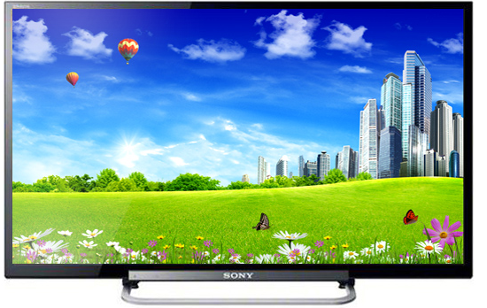
Bài hát “Điều nhỏ bé nhưng vĩ đại” của nhạc sĩ Nguyễn Hồng Thuận do ca sĩ Kiều Oanh thể hiện
Notes:
Bài hát này có ý nghĩa gì cho bài học ạ.
Em nghĩ là 1 video đưa ra nên gắn với ý nghĩa của nội dung bài học và nội dung bài tập ạ
Mình lại thấy bài hát này rất có ý nghĩa trong hoàn cảnh đại dịch covid-19 đang diễn biến hết sức phức tạp…… “Sống vui, sống khỏe, sống thông minh, sống có ích….” Toán học là khô khan mình muốn cho hs nghe bài hát này để cho hs có tinh thần thoải mái trước khi vào tiết học. Còn bạn thấy video gì có ý nghĩa và gắn với nội dung bài học thì bạn cứ đưa vào giúp ạ! TRÂN TRỌNG!

Slide 10





LUYỆN TẬP
Sử dụng thành thạo tính chất dãy tỉ số bằng nhau để giải một số bài toán cơ bản về đại lượng tỉ lệ nghịch
NỘI DUNG
Được hiểu biết, mở rộng vốn sống thông qua các bài tập mang tính thực tế

Slide 11
Các dạng bài tập
Dạng 1: Sử dụng công thức để tìm yếu tố còn thiếu
1
Dạng 3: Sử dụng tính chất của dãy tỉ số bằng nhau để tìm yếu tố chưa biết
3
HOẠT ĐỘNG HÌNH THÀNH KIẾN THỨC
Dạng 2: Sử dụng tính chất của tỉ lệ nghịch để tìm giá trị chưa biết
2

Slide 12

Dạng 1: Sử dụng công thức để tìm yếu tố còn thiếu
PP: Sử dụng công thức của đại lượng tỉ lệ nghịch xy = a (a khác 0)
Giải:
Bài 1. Cho x và y là 2 đại lượng tỉ lệ nghịch và khi x = 7 thì y = 10
a) Tìm hệ số tỉ lệ
b) Biểu diễn y theo x
c) Tính y biết
Bài 1.
a) Hệ số tỉ lệ:
HOẠT ĐỘNG LUYỆN TẬP
b)
c) x = 5 thì y = 14
x = 4 thì y = 17,5

Slide 13
Dạng 1: Sử dụng công thức để tìm yếu tố còn thiếu
PP: Sử dụng công thức của đại lượng tỉ lệ nghịch xy = a (a khác 0)
Bài 2- bài 3- sgk.
Gọi x là thời gian cần để nhóm thợ xây xong ngôi nhà (ngày; x > 0)
Với khối lượng công việc như nhau thì số người làm việc và thời gian hoàn thành là hai đại lượng tỷ lệ nghịch
Suy ra
HOẠT ĐỘNG LUYỆN TẬP
Vậy thực tế nhóm thợ cần 210 ngày để xây xong ngôi nhà

Slide 14
Dạng 2 : Sử dụng tính chất của tỉ lệ nghịch để tìm giá trị chưa biết
PP: Sử dụng tính chất đại lượng tỉ lệ nghịch
Bài 3 (Bài 4/sgk)
Gọi x (bông) là số bông hoa mua được và y (đồng) là giá tiền của một bông hoa
Vì giá hoa tăng 25% nên ta có
HOẠT ĐỘNG LUYỆN TẬP
Với cùng số tiền thì số bông hoa mua được và giá tiền của mỗi bông hoa là 2 đại lượng tỷ lệ nghịch
Áp dụng tính chất của đại lượng tỷ lệ nghịch ta có:
Vậy số hoa mua được là 8 bông.

Slide 15
Dạng 3 : Sử dụng tính chất của dãy tỉ số bằng nhau để tìm yếu tố chưa biết
PP: Giải bài toán theo các bước:
Bước 1: Gọi ẩn (đơn vị và điều kiện của ẩn)
Bước 2: Sử dụng tính chất của đại lượng tỉ lệ nghịch để thiết lập mối quan hệ giữa các ẩn
Bước 3: Sử dụng tính chất của dãy tỉ số bằng nhau để tìm ẩn
Bước 4: Kết luận.
HOẠT ĐỘNG LUYỆN TẬP
Bài 4- bài tập bổ sung:
Ba đội may san đất làm ba khối lượng công việc như nhau. Đội thứ nhất hoàn thành công việc trong 4 ngày, đội thứ hai trong 6 ngày và đội thứ ba trong 8 ngày. Hỏi mỗi đội có bao nhiêu máy (có cùng năng suất), biết rằng đội thứ nhất có nhiều hơn đội thứ hai 2 máy?

Slide 16
Dạng 3 : Sử dụng tính chất của dãy tỉ số bằng nhau để tìm yếu tố chưa biết
Bài 4- bài tập bổ sung:
Gọi x,y,z lần lượt là số máy của đội I, đội II, đội III.
Cùng một công việc như nhau, số máy và thời gian hoàn thành công việc là hai đại lượng tỉ lệ nghịch.
Áp dụng tính chất của đại lượng tỉ lệ nghịch ta có:
x.4 = y.6 = z.8 hay
HOẠT ĐỘNG LUYỆN TẬP
Áp dụng TC dãy tỉ số bằng nhau, ta có:
Suy ra
Vậy số máy của đội 1; đội 2, đội 3 lần lượt là 6 máy; 4 máy; 3 máy.

Slide 17

HƯỚNG DẪN TỰ HỌC Ở NHÀ
1. Tìm tòi phát hiện một số tình huống giải bài toán có lời và giải các bài toán thực tế
2. Ôn lại định nghĩa và tính chất của hai đại lượng tỉ lệ nghịch.
3. Làm bài tập 1, 2, 5, 6, 7 và bài tập bổ sung sau:
Một ô tô đi từ A lúc $8$ giờ. Đến $9$ giờ một ô tô khác cũng đi từ A. Xe thứ nhất đến B lúc $2$ giờ chiều. Xe thứ hai đến B sớm hơn xe thứ nhất nửa giờ. Tính vận tốc mỗi xe, biết rằng vận tốc xe thứ hai lớn hơn vận tốc xe thứ nhất $20$km/h.
- GV gợi ý BT bổ sung cho HS
4. Đọc trước bài sau : “Hàm số”

Slide 18
Thank you…!

